Slide 1
1. Data Structure and Algorithms 2

Slide 2
목차
Priority Queue
Implementation &performance of Priority Queue
Balanced Tree
Binary Heap for Priority Queue
Reference Structure of Binary
Insert Operation of Binary Heap
Delete Operation of Binary Heap
Complexity of Priority Queue and Heap Sort

Slide 3
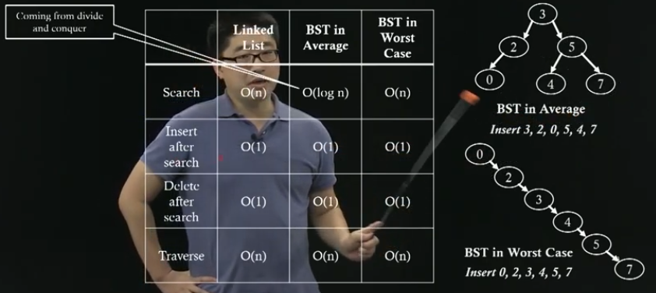
1. Priority Queue
Detour: Performance of binary search tree
Binary search tree는 height가 낮아야 성능이 높다.
BST가 worst case라면 linked list와 같다.
Worst case를 없애주는게 더 나은 structure가 될 수 있다.
이를 위해 balanced tree를 만들 수 있는 것을 제안을 많이 하게 되는데 다양한 형태의 balanced tree가 있다.

Slide 4
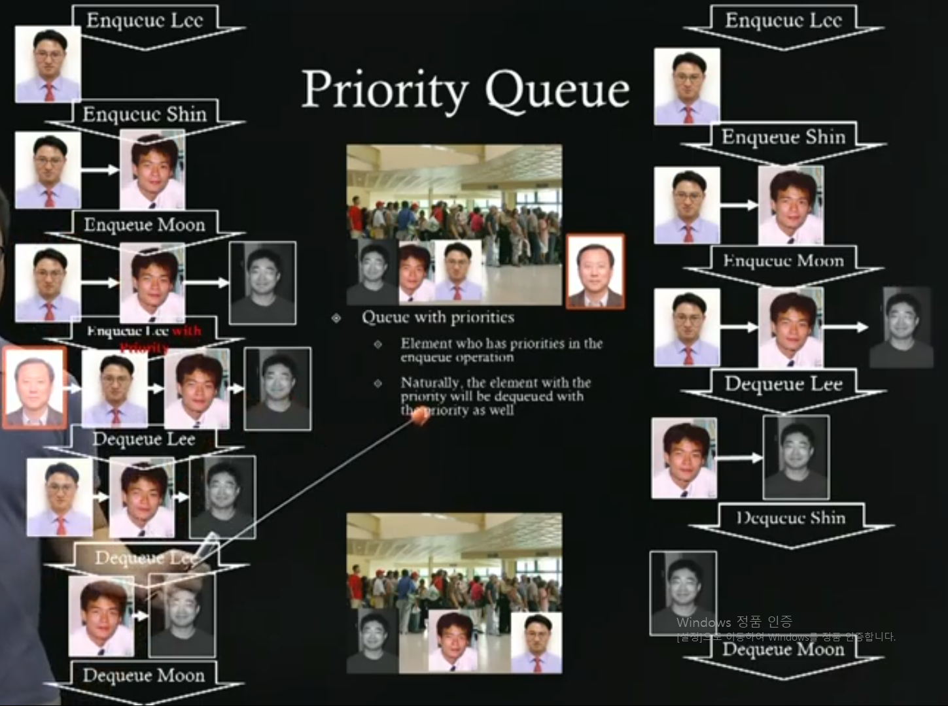
1. Priority Queue
Priority Queue
Enqueue한 순서대로 Dequeue한다.
공항의 VIP는 Enqueue한 순서에 상관없이 제일먼저 Dequeue하게 된다.
예를들어, 생산에서 빨리, 먼저 생산해야하는것들이 있다면 Priority Queue 공식을 이용 할 수 있다.
Priority Queue는 elements들이 무순위가 아니라 순위가 정해져 있다.
순서가 있는 상태에서 Priority를 매겨서 Queue를 관리 하는 것이다.

Slide 5
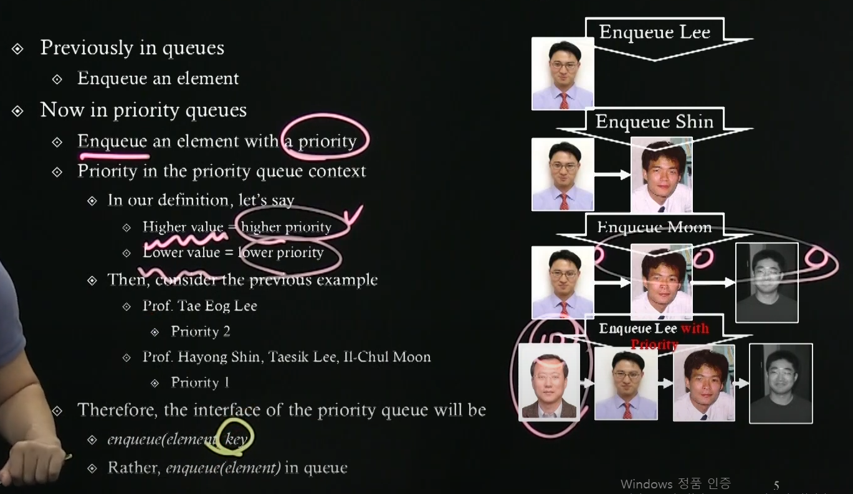
1. Priority Queue
Operations of priority queues
이전의 Queue는 하나의 element를 enqueuer
Priority enqueue는 enqueue를 하긴 하는데 priority를 같이 enqueuer
Higher value : higher priority
Lower value : lower priority
모든 elements들의 priorit가 0이면 enqueue한 순선대로 dequeue
Priority가 높으면 먼저 dequeuer
Enqueue(element, key) 이전에는 key가 없었음

Slide 6
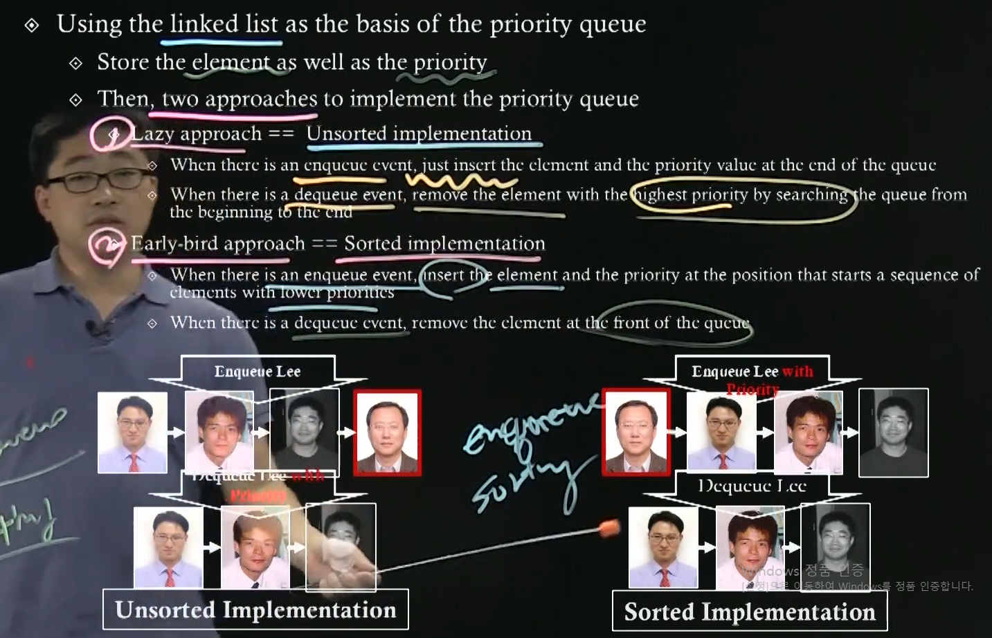
2. Implementation & performance of Priority Queue
How to implement priority queues
Queue는 기본적으로 likend list위에 쌓아 만듦
Elements 뿐만 아니라 Priority도 함께 저장
두가지 접근 방법:
Lazy approach == Unsorted implementation
Early-bird approach == Sorted implementation
Lazy approach :
dequeue와 함께sorting이 일어남,
기본적으로 저장될때는 sorting이 안되어 있음
Dequeue할 때 sorting해서 제일 priority가 높은 element를 찾아서 dequeue하는 것
Enqueue event -> just insert
Dequeue event -> searching priority and remove
Early-bird approach :
Enqueue 할때 sorting 하는것
Dequeue는 그대로 나감
Enqueue event -> sorting priority and insert
Dequeue event -> remove

Slide 7
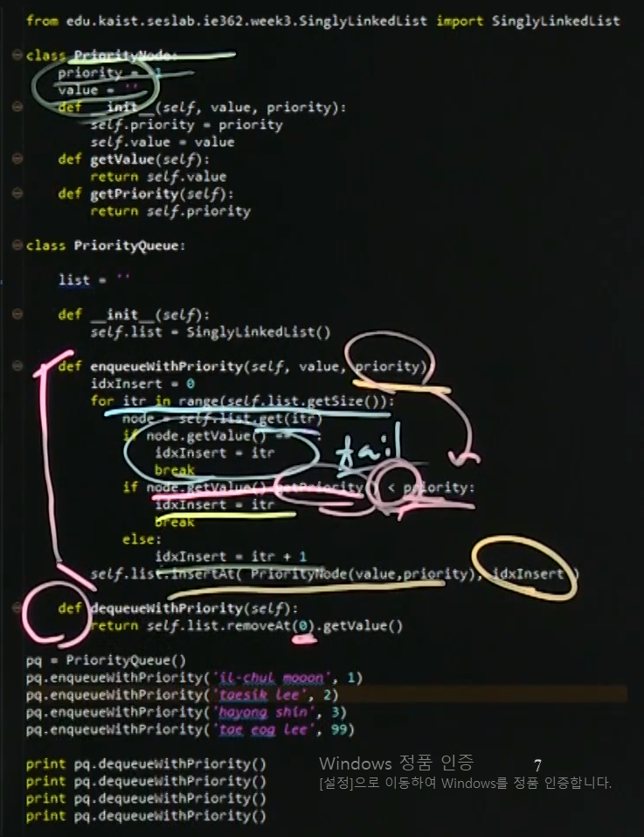
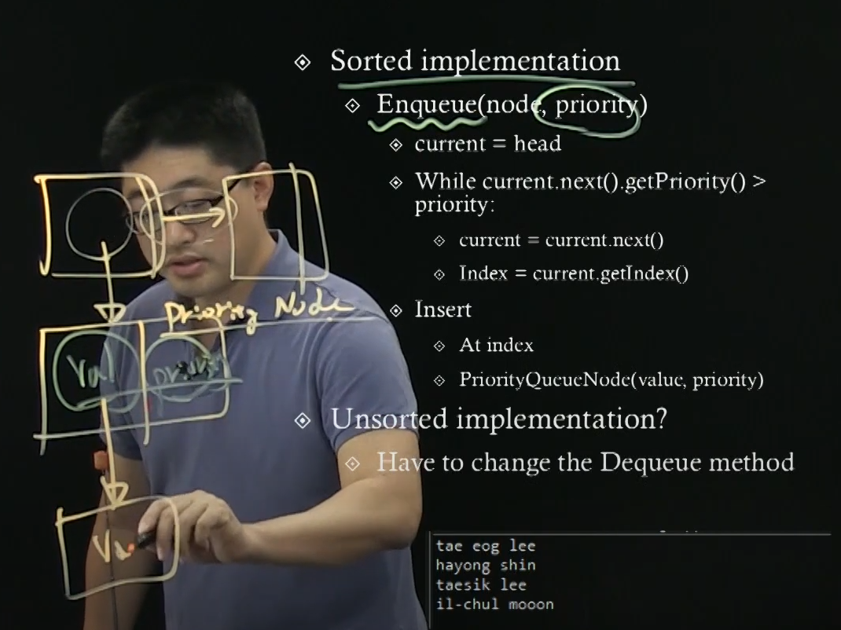
2. Implementation & performance of Priority Queue
Implementation of priority queues
Sorted implementation
Enqueue(node, priority) priority가 생김
Linked list를 for loop를 통해서 반복
List의 각 node를 찾고 node의 value를 찾음
값이 없으면 insert
value의 priority와 현재의 priority를 비교
현재 Priority가 크면 바로 insert
마지막 줄 code 위치에 바로 insert

Slide 8
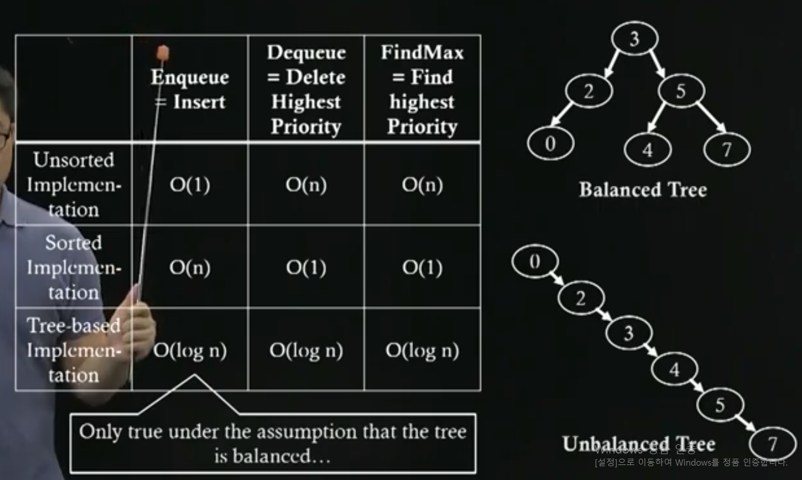
2. Implementation & performance of Priority Queue
Performances of priority queue implementations
Linked list뿐만 아니라 BST도 구현 가능
Enqueue :
Unsorted : 뒤에 붙혀서 O(1)
Sorted : 처음에 비교를 해야하기 때문에 O(n)
Tree : log가 depth로 따라가서 O(log n), O(1)보다는 좀 더 걸리지만 O(n)보다는 훨씬 덜 걸린다.
Dequeue :
Unsorted : searching 해야 해서 O(n)
Sorted : 앞에서 작업을 해놔서 O(1)
Tree : O(log n)
FindMax는 같고 O(1) 만드는 것이 좋음
Unbalancing Tree : O(n), O(n), O(n)

Slide 9
3. Balanced Tree
Balanced tree?
내용

Slide 10
4. Binary Heap for Priority Queue
Sub su
내용

Slide 11
5. Reference Structure of Binary
Sub su
내용

Slide 12
6. Insert Operation of Binary Heap
Sub su
내용

Slide 13
7. Delete Operation of Binary Heap
Sub su
내용

Slide 14
8. Complexity of Priority Queue and Heap Sort
Sub su
내용

